Slide 1
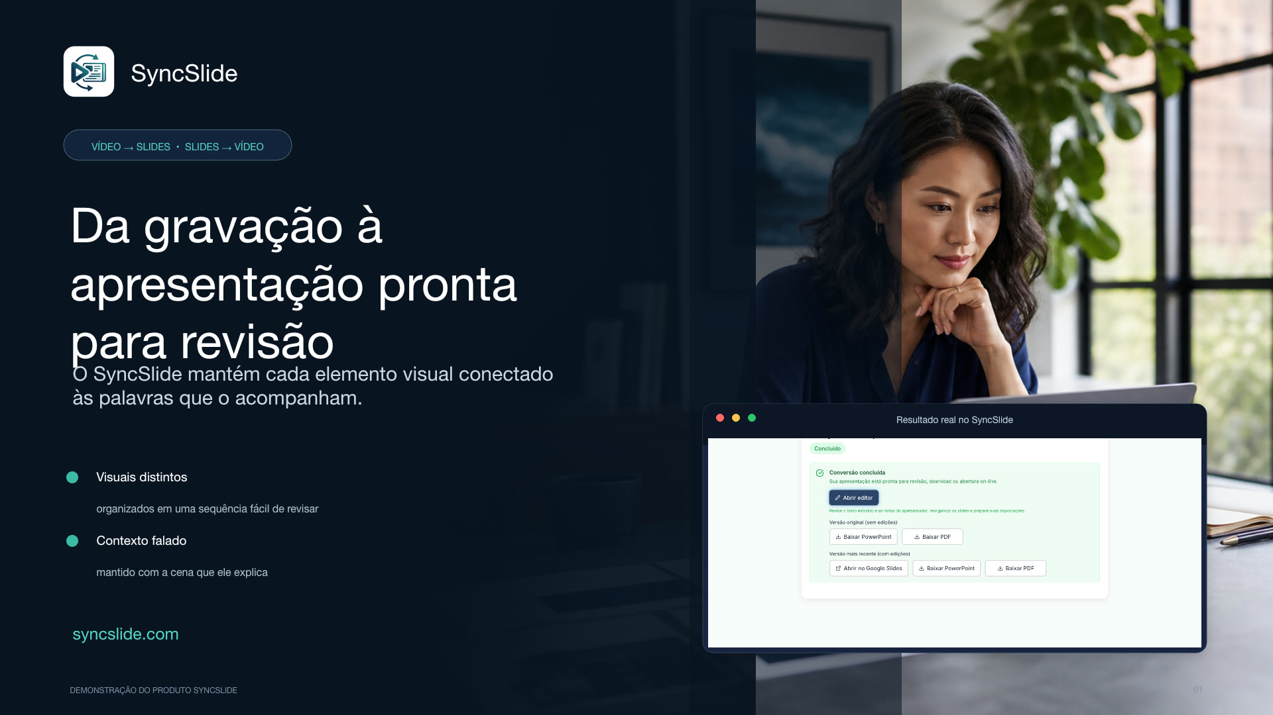
Notes:
Texto extraído dos slides
Da gravação à apresentação pronta para revisão
O SyncSlide mantém cada elemento visual conectado às palavras que o acompanham.
Transcrição do áudio
Uma apresentação útil é muito mais do que uma pasta de capturas de tela. O SyncSlide transforma uma aula, um webinário, uma reunião ou uma gravação de tela em uma sequência pronta para revisão, mantendo cada elemento visual distinto conectado às palavras que o acompanham.

Slide 2
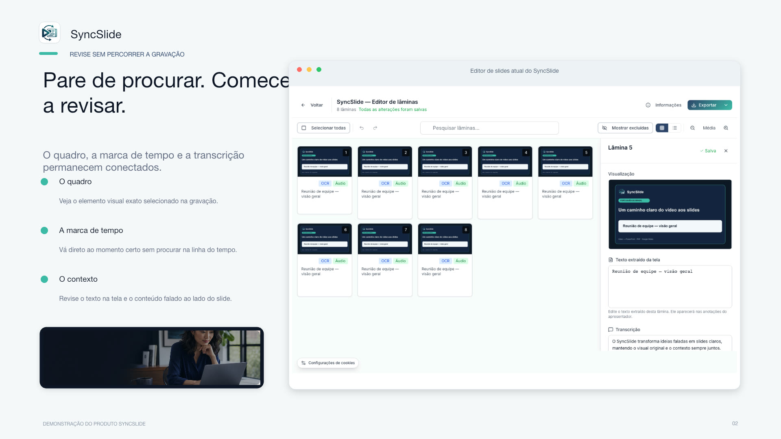
Notes:
Texto extraído dos slides
Pare de procurar. Comece a revisar.
O quadro, a marca de tempo e a transcrição permanecem conectados.
Transcrição do áudio
A revisão manual separa o contexto. Você reproduz a linha do tempo, procura uma mudança visual, captura um quadro e reconstrói a explicação manualmente. O SyncSlide mantém juntos o momento, a imagem e o contexto falado.

Slide 3
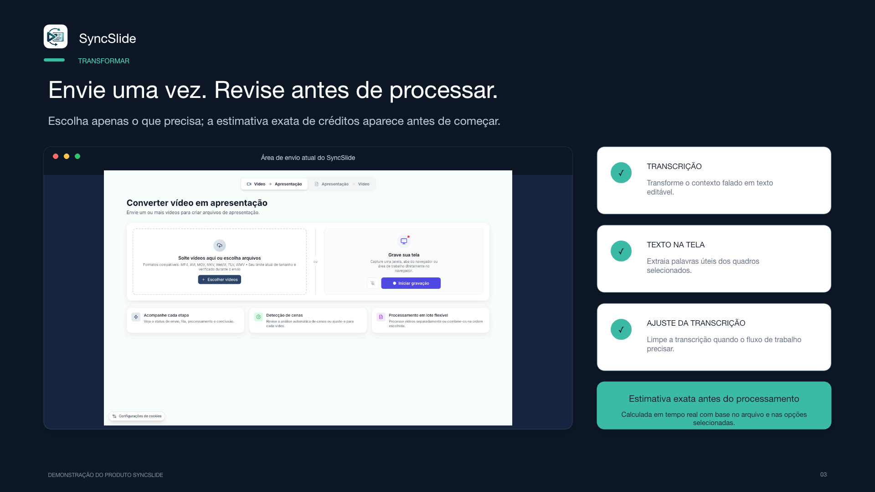
Notes:
Texto extraído dos slides
Envie uma vez. Revise antes de processar.
Escolha apenas o que precisa; a estimativa exata de créditos aparece antes de começar.
Transcrição do áudio
Envie a gravação e escolha os recursos de processamento de que precisa. Antes de começar, o SyncSlide mostra a estimativa exata de créditos para esse arquivo e essas opções, para que você possa revisar o total antes de confirmar.

Slide 4
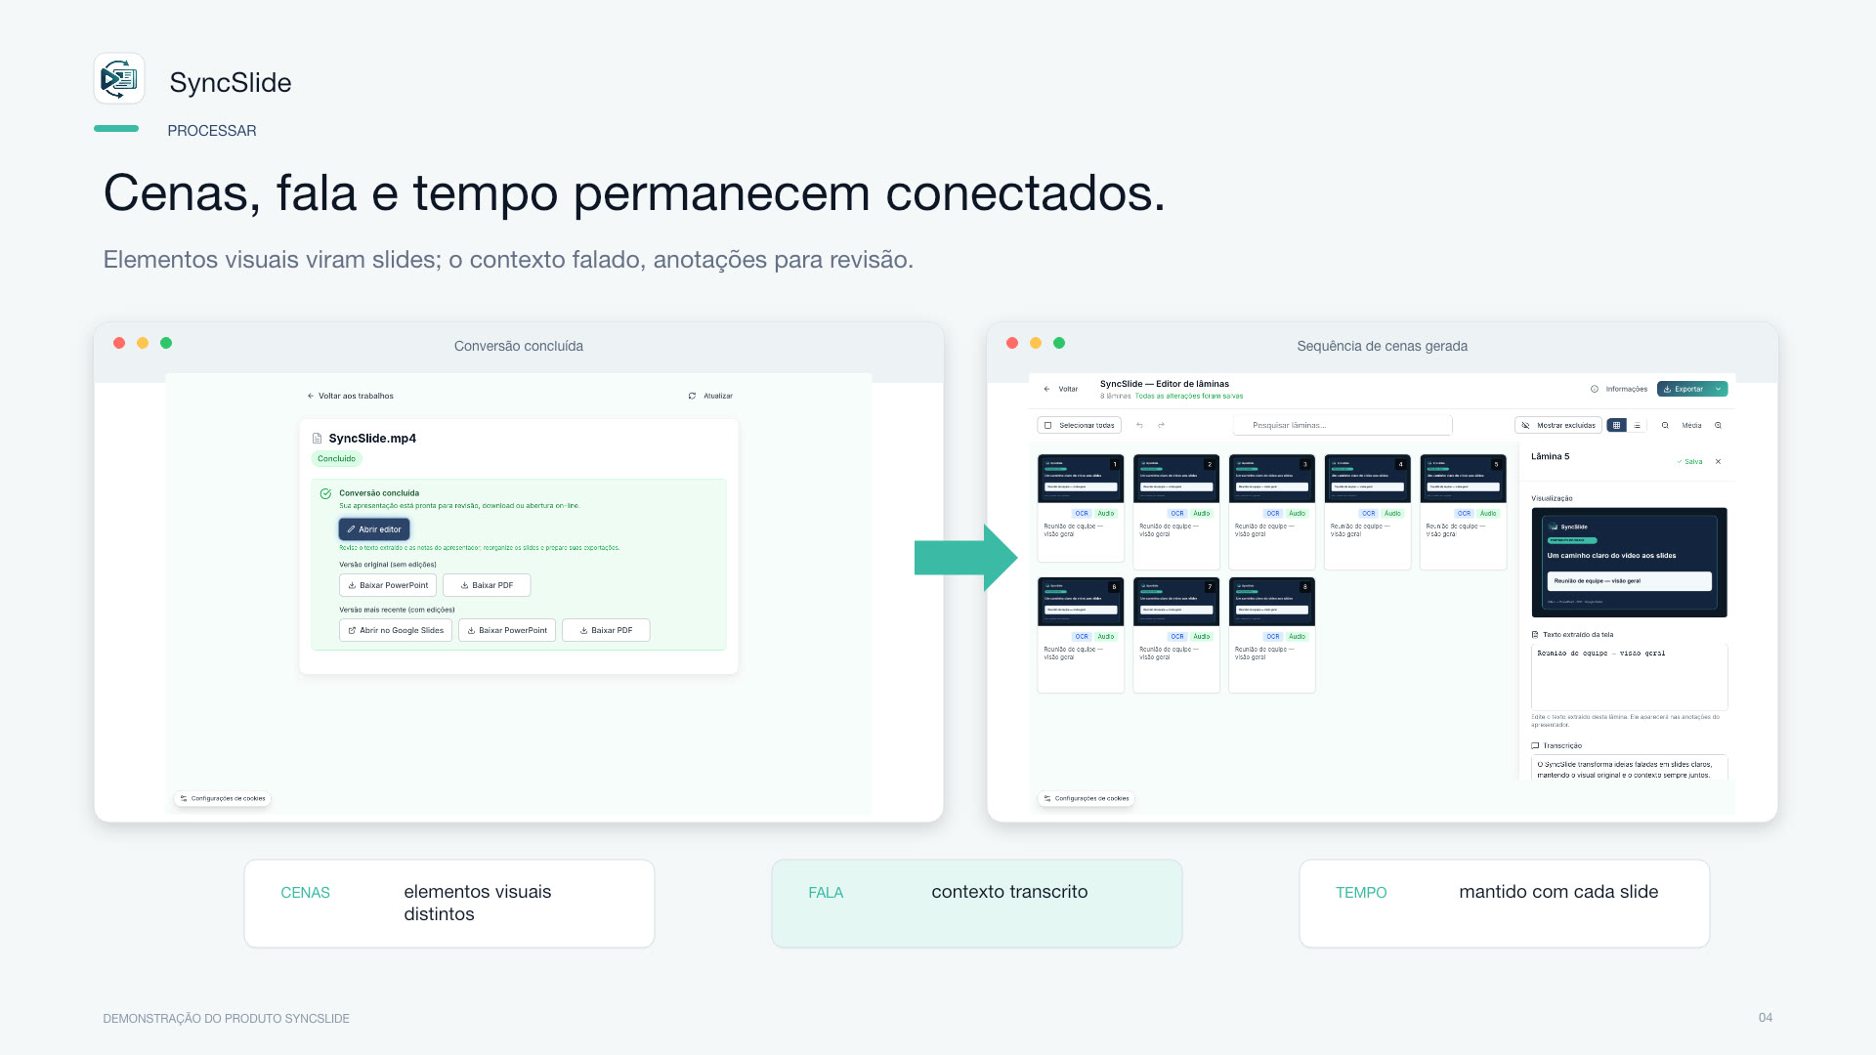
Notes:
Texto extraído dos slides
Cenas, fala e tempo permanecem conectados.
Elementos visuais viram slides; o contexto falado, anotações para revisão.
Transcrição do áudio
Durante o processamento, o SyncSlide identifica cenas visuais distintas, transcreve a fala e alinha os dois elementos em uma única linha do tempo. Cada elemento visual selecionado se torna um slide, enquanto o contexto falado relevante se transforma em anotações fáceis de revisar.

Slide 5
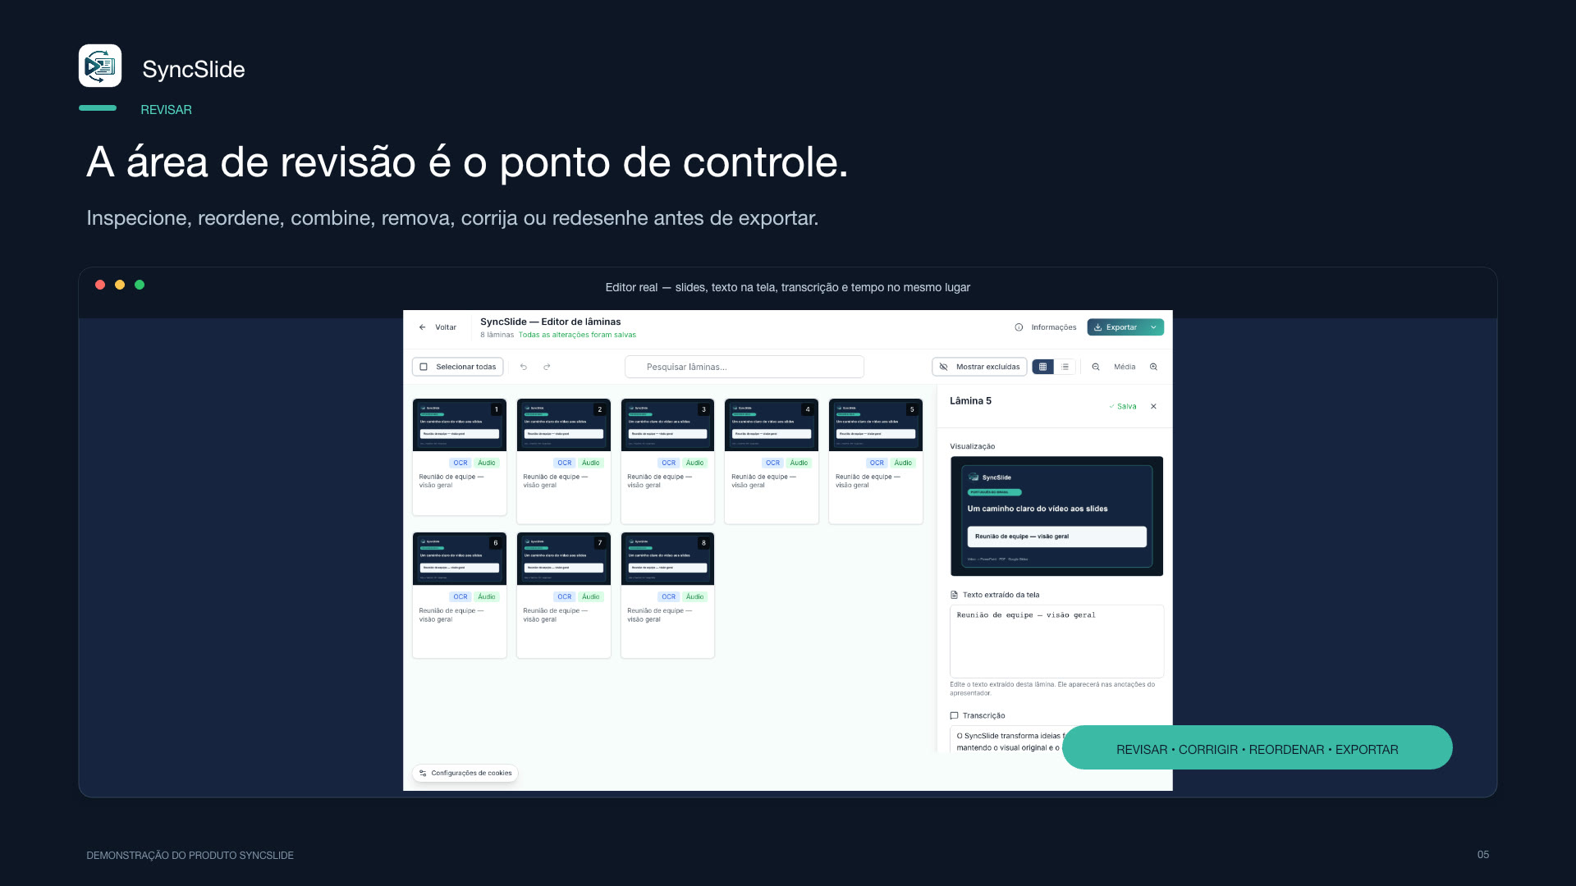
Notes:
Texto extraído dos slides
A área de revisão é o ponto de controle.
Inspecione, reordene, combine, remova, corrija ou redesenhe antes de exportar.
Transcrição do áudio
É na área de revisão que o resultado realmente se torna seu. Inspecione cada slide, transcrição, anotação e marca de tempo. Reordene a sequência, combine ou remova slides, corrija o texto ou redesenhe um slide antes de exportar.

Slide 6
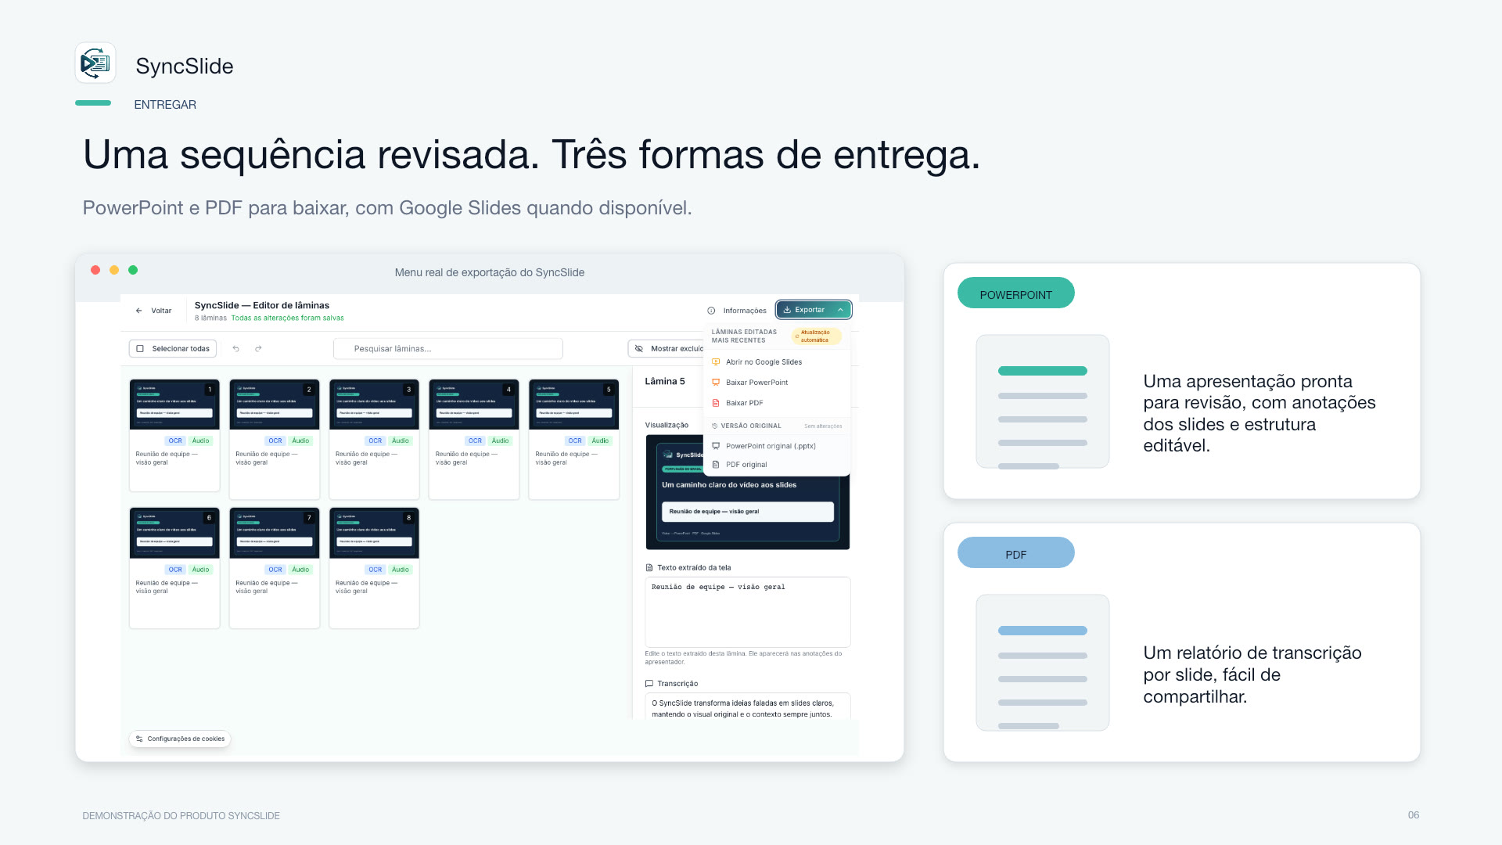
Notes:
Texto extraído dos slides
Uma sequência revisada. Três formas de entrega.
PowerPoint e PDF para baixar, com Google Slides quando disponível.
Transcrição do áudio
Depois de aprovar a sequência, baixe-a em PowerPoint ou PDF. Você também pode pedir ao SyncSlide que envie a apresentação pelo Google Slides para o e-mail da sua conta, facilitando a revisão colaborativa.

Slide 7
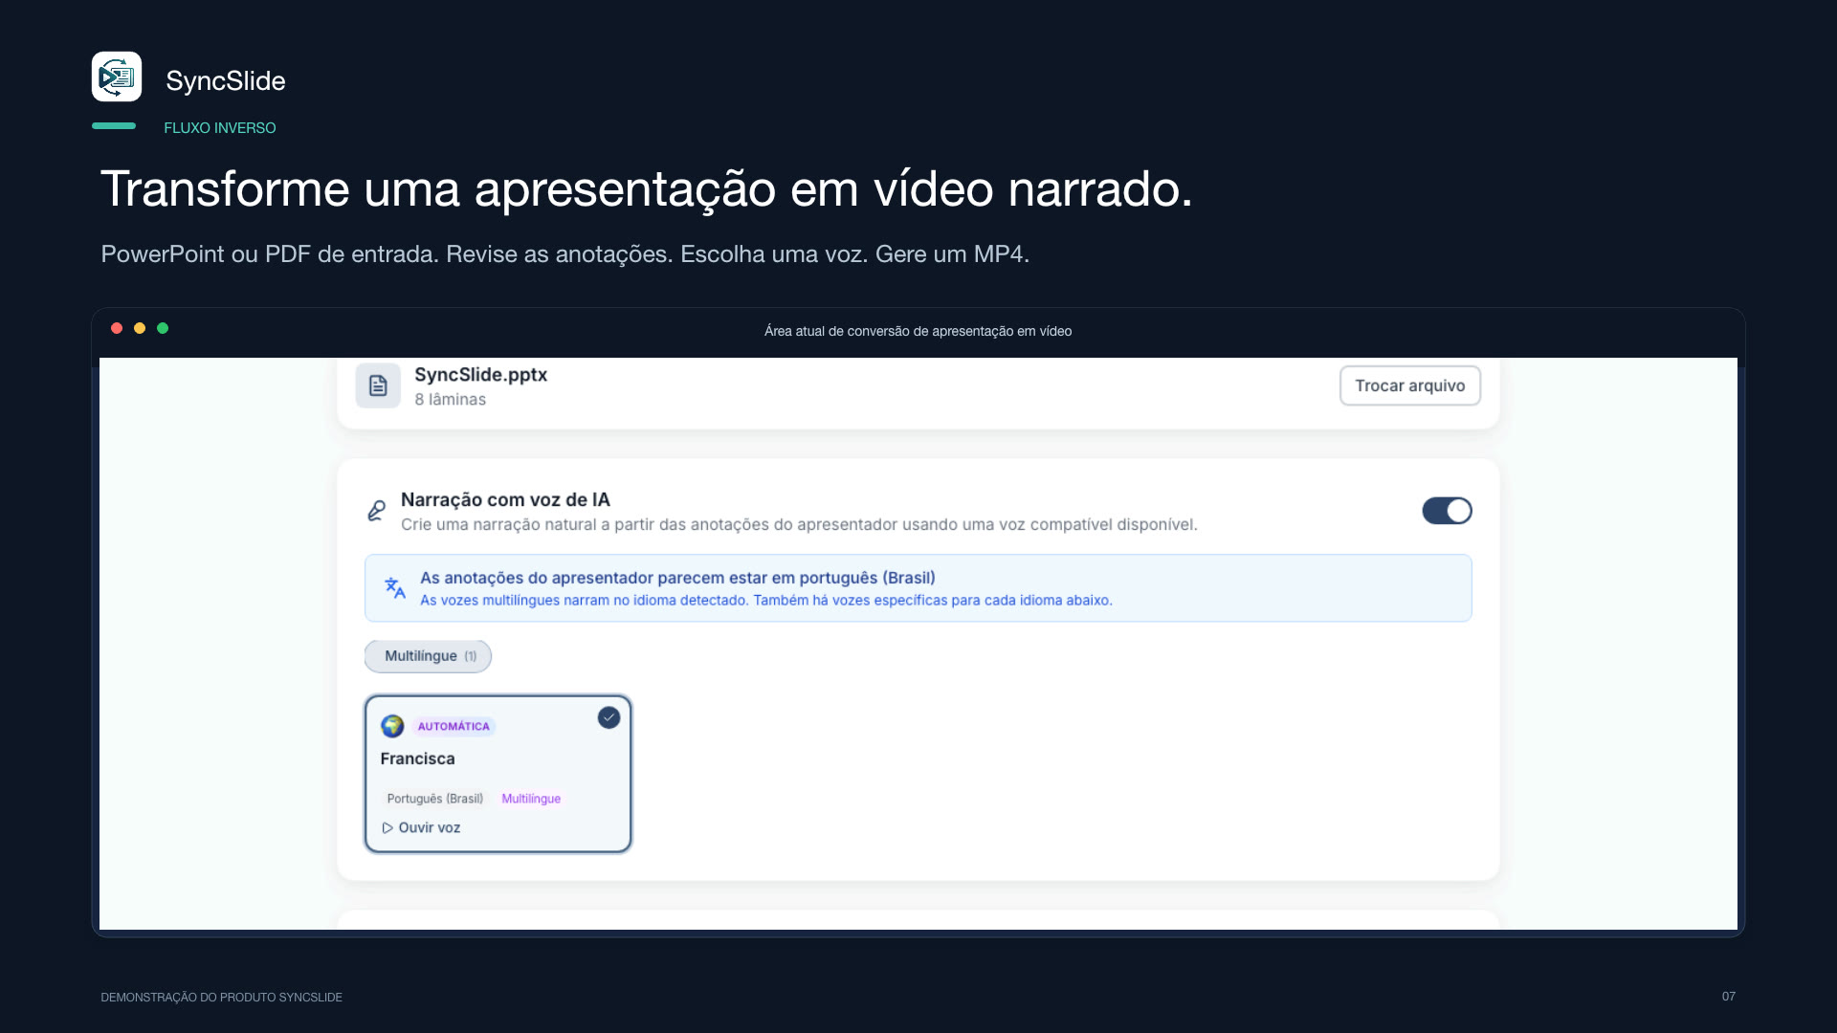
Notes:
Texto extraído dos slides
Transforme uma apresentação em vídeo narrado.
PowerPoint ou PDF de entrada. Revise as anotações. Escolha uma voz. Gere um MP4.
Transcrição do áudio
O SyncSlide também funciona no sentido inverso. Envie um arquivo PowerPoint ou PDF. Revise os slides importados e as anotações do apresentador. Escolha uma voz, ouça uma prévia da narração e do ritmo e gere um MP4 compartilhável com controles de áudio funcionais.

Slide 8
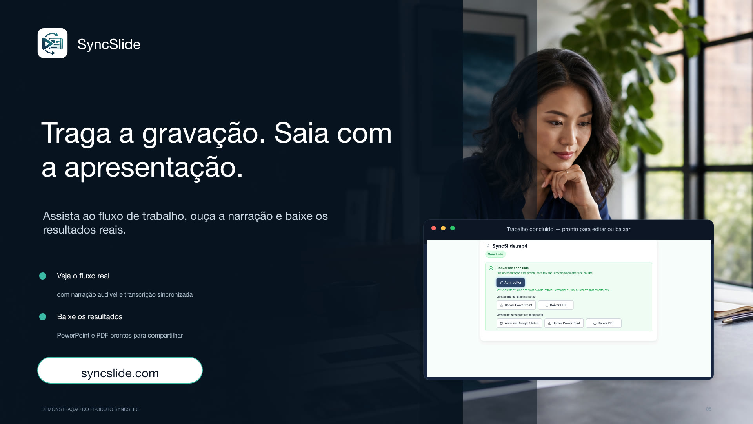
Notes:
Texto extraído dos slides
Traga a gravação. Saia com a apresentação.
Assista ao fluxo de trabalho, ouça a narração e baixe os resultados reais.
Transcrição do áudio
Traga a gravação que você já tem. Revise a estimativa exata antes do processamento, acompanhe o trabalho desde o envio até os slides concluídos e baixe o resultado em PowerPoint ou PDF. Ou traga uma apresentação existente, revise as anotações do apresentador e a voz e crie um MP4 narrado. Consulte as opções atuais da conta no site do SyncSlide.

